Slide 1


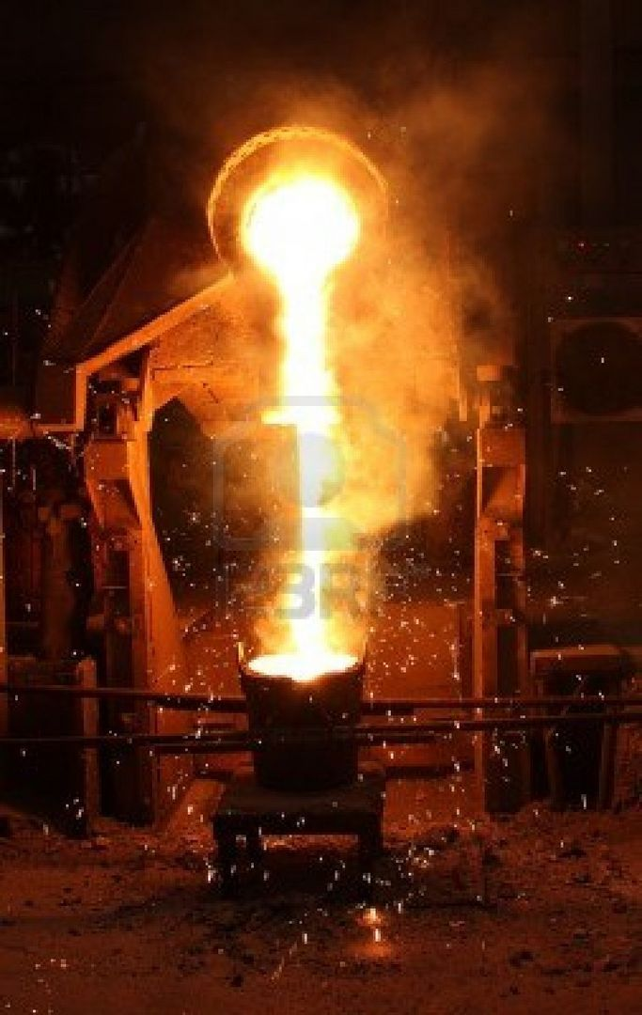
Grado en Ingeniería Industrial
Fundamentos Químicos de la Ingeniería
Tema 12:
Metales
Procesos metalúrgicos
Metales representativos
Grupos IA, IIA, IIIA, VIA
(parte I)
José Lorenzo Balenzategui
Centro Asociado de Guadalajara

Slide 2

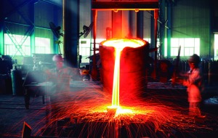
Contenido
Tema 12. Metales. Procesos Metalúrgicos. Metales representativos
L |  | 1. Clasificación de los metales en el Sistema Periódico. Propiedades generales
 |  | 2. Los metales en la naturaleza
➔ |  | 3. Metalurgia. Procesos de obtención de los metales
 |  | 4. Conservación de los recursos metálicos
 |  | 5. Características generales de los elementos del grupo IA
 |  | 6. Fuentes. Métodos de obtención y aplicaciones de los metales alcalinos
L |  | 7. Compuestos de sodio y de potasio de interés industrial
 |  | 8. Características generales de los elementos del grupo IIA
 |  | 9. Fuentes. Métodos de obtención y aplicaciones de los metales alcalinotérreos
➔  |  | 9.1 Magnesio. Metalurgia del magnesio 9.2 Calcio
 |  | 10. Compuestos de magnesio y de calcio de interés industrial
➔ |  | 11. Materiales de construcción
 |  | 12. Características de los metales del grupo IIIA
➔ |  | 13. Aluminio: fuentes y métodos de obtención
➔ |  | 14. Compuestos de aluminio de interés industrial
 |  | 15. Características de los metales del grupo IVA
➔ |  | 16. Plomo. Síntesis. Propiedades y aplicaciones
➔ |  | 17. Compuestos de plomo de interés industrial

Slide 3
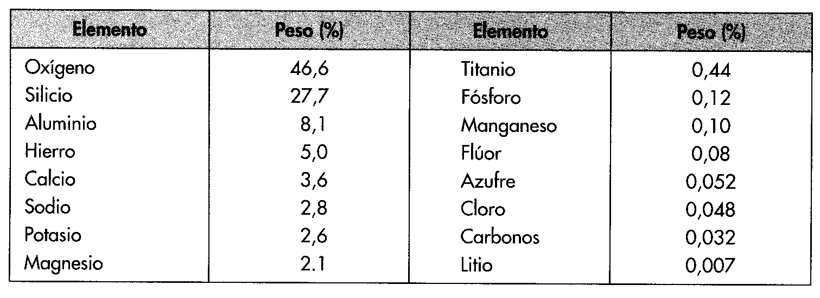
Tema 12. Metales. Procesos Metalúrgicos. Metales representativos
uned
(apartado de solo lectura)
2. Los metales en la naturaleza
Los metales no se encuentran libres en la naturaleza (excepciones: Au, Ag, Pt, Hg, Cu) y aparecen combinados en forma de minerales.
Los minerales aparecen en composiciones químicas definidas (dentro de ciertos límites).
Los minerales con concentración de metal adecuada para su extracción se llaman menas. Al resto del mineral se le llama ganga.
Las menas más importantes aparecen en la corteza terrestre en forma de óxidos, sulfuros, carbonatos, silicatos, sulfatos, haluros.
Abundantes muchos metales disueltos en el agua del mar.
Elementos más abundantes en la corteza terrestre (% en peso)
3

Slide 4
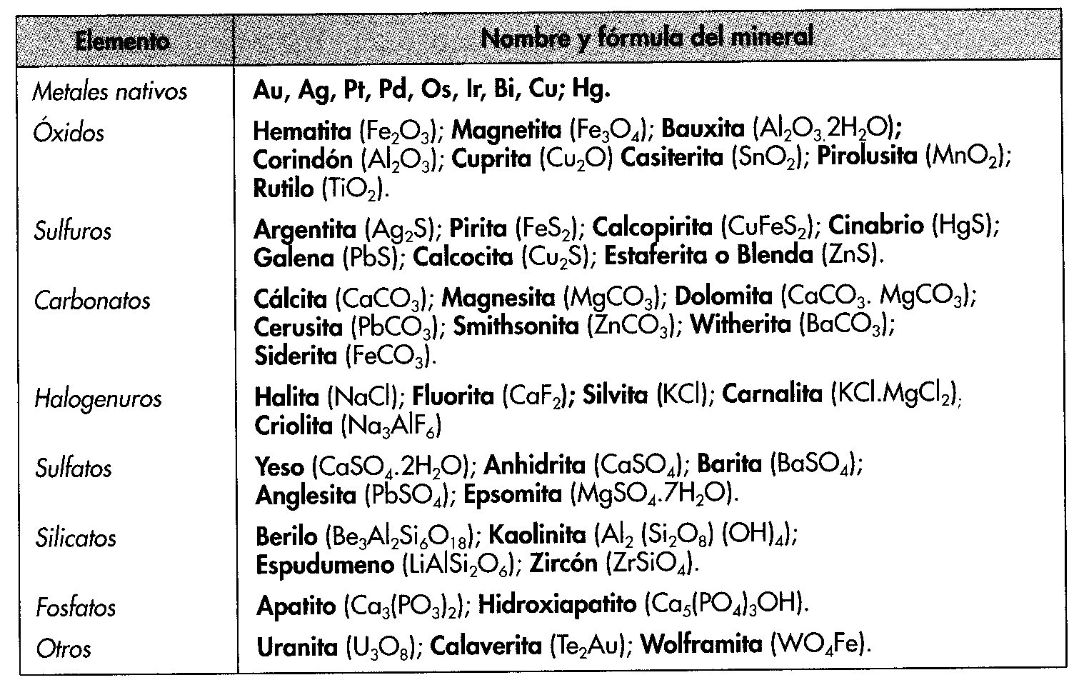
Tema 12. Metales. Procesos Metalúrgicos. Metales representativos
uned
2. Los metales en la naturaleza
Principales fuentes de minerales de los metales más importantes
4

Slide 5
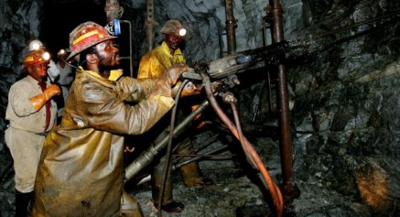
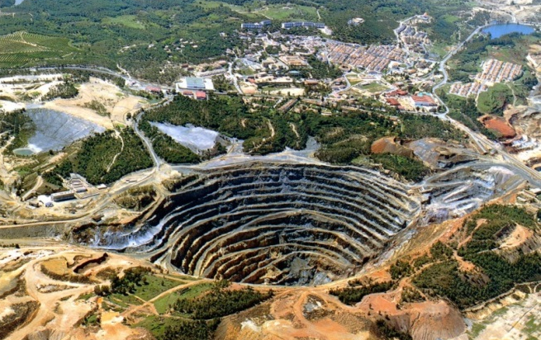
Tema 12. Metales. Procesos Metalúrgicos. Metales representativos
uned
3. Metalurgia. Procesos de obtención de los metales
Metalurgia = ciencia que estudia los metales, su extracción a partir de minerales, su purificación y su preparación para usos posteriores.
El proceso metalúrgico incluye varias etapas:
Extracción del mineral
Concentración de la mena
Reducción de la mena a metal libre
Refinado o purificación del metal
Fabricación de aleaciones
Definiciones:
Mena de un metal = mineral que contiene un metal en cantidad suficiente como para poder extraerlo de un yacimiento mediante minería y luego obtener el metal mediante un proceso de metalurgia.
Ganga = conjunto de todos los minerales sobrantes asociados a la mena en la roca extraída en un yacimiento.
5

Slide 6
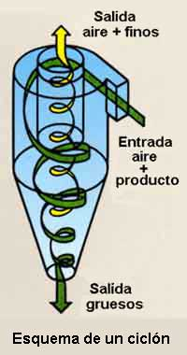
Tema 12. Metales. Procesos Metalúrgicos. Metales representativos
uned
3. Metalurgia. Procesos de obtención de los metales
Concentración de la mena
Después de triturar y moler, se separa la mena de la ganga por distintos medios físicos de separación: por precipitación, por flotación, separación electrostática y separación magnética.
Precipitación = separación por gravedad en medio acuoso por diferencias en densidad entre la mena y la ganga.
Variante: separación mediante ciclón (extracción de las partículas más ligeras por aspiración de aire mientras las pesadas resbalan hacia el fondo)
Flotación = utilizando un compuesto polar que se asocia a la mena
Se mezcla el mineral en polvo con agua que contiene un agente colector emulsionado y una agente tensioactivo que facilita la formación de espuma
Se inyecta por la base del tanque una corriente de aire a presión; las burbujas de aire + colector recubren las partículas de mena y las arrastran a la superficie
Se forma una espuma en la superficie enriquecida en la mena del metal, mientras el material más denso (ganga) queda en el fondo
A veces, la espuma se forma con la ganga y el metal va al fondo
6

Slide 7
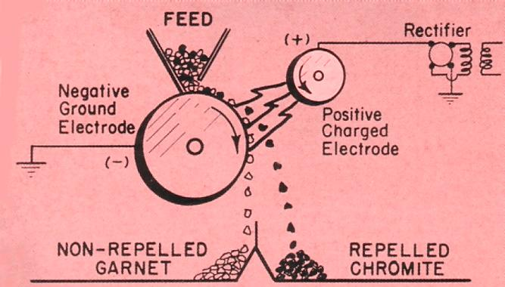
Tema 12. Metales. Procesos Metalúrgicos. Metales representativos
uned
3. Metalurgia. Procesos de obtención de los metales
Separación electrostática = basado en las propie-dades conductoras de algunas menas metálicas.
El mineral pulverizado y seco se carga con contacto con un electrodo ionizador
Se utiliza un segundo electrodo colector, con carga opuesta, que atrae las partículas metálicas cargadas (y no así a la ganga, no conductora)
Separación magnética = algunos metales ferromagnéticos (de hierro y de cobalto) se pueden separar mediante la acción de un campo magnético
Otros tratamientos
Lixiviación = basado en la distinta solubilidad de la mena y la ganga en un disolvente acuoso
Modificación química del metal: descomposición de carbonatos, deshidratación de hidróxidos,…
Amalgamación (aleación con mercurio), para extraer metales preciosos (Ag, Au) de otras menas metálicas. El amalgama se descompone luego mediante calor.
Cianuración: formación de un complejo metal-cianuro que se descompone por desplazamiento
7

Slide 8
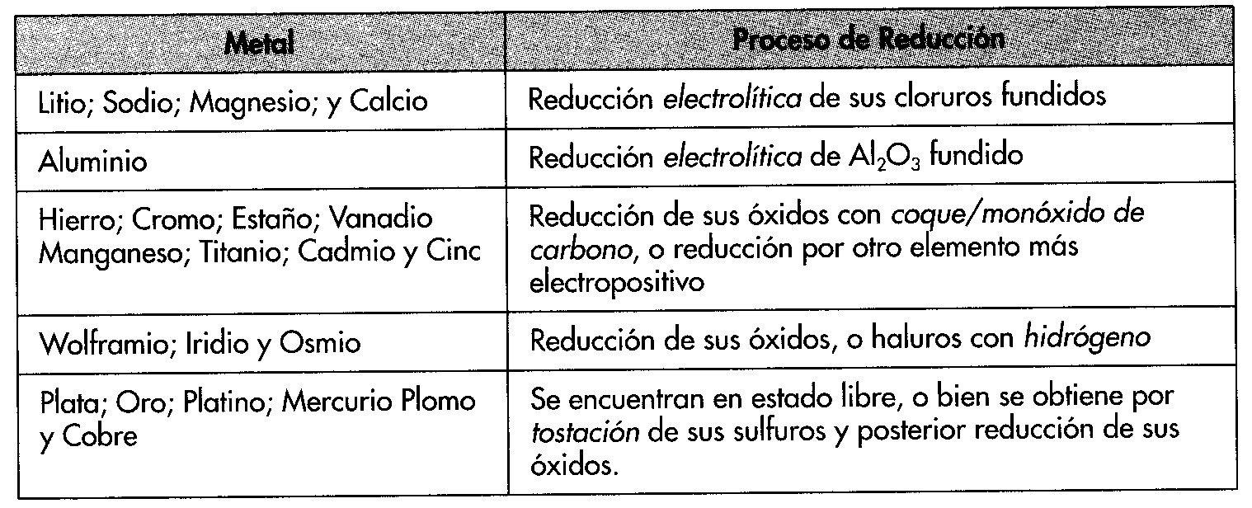
Tema 12. Metales. Procesos Metalúrgicos. Metales representativos
uned
3. Metalurgia. Procesos de obtención de los metales
Reducción del mineral
La obtención de metales a partir de minerales es un proceso de reducción. En algunos casos, es un proceso directo, en otros se requieren operaciones previas (calcinación, tostación) para adecuar el estado químico del mineral.
Los procesos de reducción son más fáciles de realizar cuanto menos negativo es el potencial Normal de Reducción.
Los metales poco activos se encuentran en estado libre o en combinaciones que pueden reducirse químicamente
Los metales muy activos (alcalinos, alcalinotérreos, Al) son muy difíciles de reducir químicamente y se reducen electrolíticamente
8

Slide 9
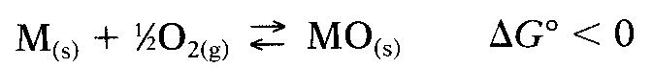
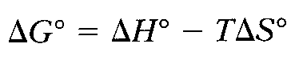
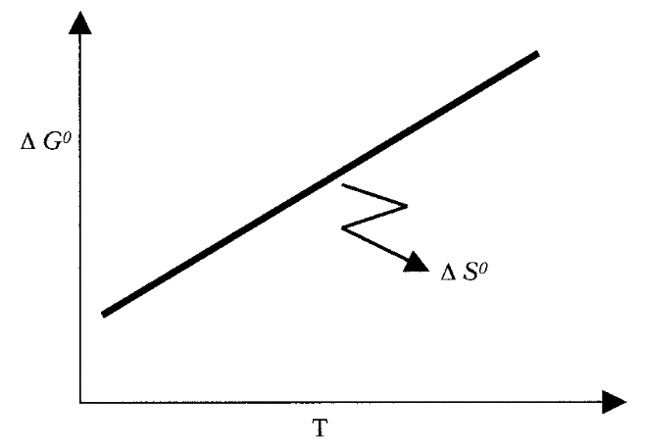
Tema 12. Metales. Procesos Metalúrgicos. Metales representativos
uned
3. Metalurgia. Procesos de obtención de los metales
Reducción química = basado en el uso de un agente reductor de naturaleza química
La energía libre de formación de óxidos (oxidación) a partir del metal es más negativa: el óxido es más estable a bajas temperaturas.
La reducción se ve favorecida cuanto más alta sea la temperatura.
Para la mayoría de los metales, ΔHº < 0. Pero también ΔSº < 0, porque disminuye el nº de moles de gas y el término –TΔSº > 0. Cuanto menor es T, más estable es el óxido y solo a altas temperaturas se favorece la reducción del óxido a metal.
Diagrama de Ellingham para un óxido de un metal MO: la representación de ΔGº frente a T da una recta de pendiente positiva igual a ΔSº.
9

Slide 10
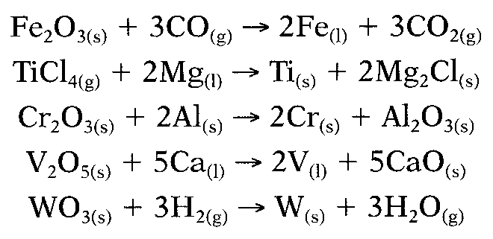
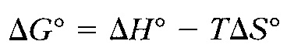
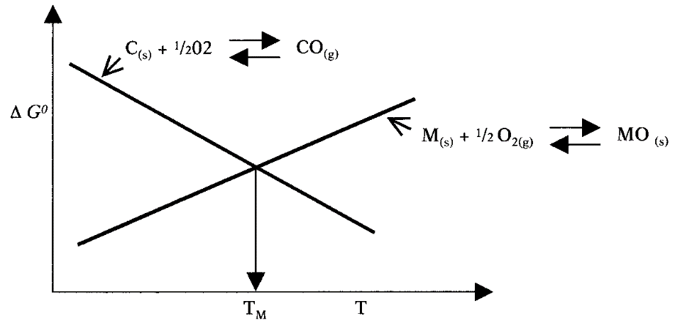
Tema 12. Metales. Procesos Metalúrgicos. Metales representativos
uned
3. Metalurgia. Procesos de obtención de los metales
El agente reductor más empleado es el sistema C/CO (carbón / monóxido de carbono). Se pueden emplear otros agentes (Ca, Mg, Al, H) con un potencial de reducción más bajo que el del metal que se desea obtener.
Se puede predecir la temperatura mínima necesaria para la reducción de un óxido a metal mediante C/CO. La formación del monóxido de carbono es:
En este caso, ΔSº > 0 (aumenta el número de moles del gas) y –TΔSº < 0. Ahora, la representación de ΔGº frente a T da una recta de pendiente negativa.
La intersección de las rectas que representan la formación de ambos compuestos da la temperatura por encima de la que se favorece la reducción del óxido
10

Slide 11
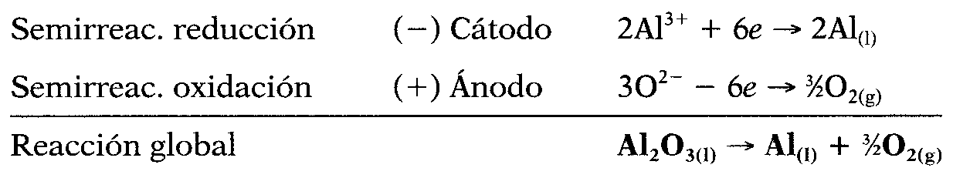
Tema 12. Metales. Procesos Metalúrgicos. Metales representativos
uned
3. Metalurgia. Procesos de obtención de los metales
Reducción electrolítica. Se emplea cuando los metales son muy activos, con Potenciales Normales de Reducción muy negativos
La reducción mediante C/CO no sería posible en estos casos o debería realizarse a temperaturas muy elevadas (T > 2000 ºC).
La reducción de algunos metales parte de sus halogenuros o de sus óxidos fundidos: el metal se deposita en el cátodo y en el ánodo se desprende el halógeno o el oxígeno.
Otros metales menos activos (Cr, Ni, Cu, Zn) pueden obtenerse de sus sales en disolución acuosa. El mismo método se puede usar para elevar el grado de pureza de algunos metales o para recubrimientos electrolíticos del hierro (cromado, niqueladom cincado)
11

Slide 12
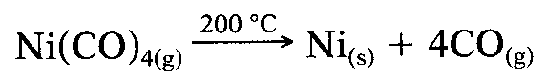
Tema 12. Metales. Procesos Metalúrgicos. Metales representativos
uned
3. Metalurgia. Procesos de obtención de los metales
Refino y purificación de metales
Los metales obtenidos por reducción (sobre todo por métodos químicos) tienen bastantes impurezas y deben someterse a un proceso de refinado.
Algunos procesos de refinado: destilación, formación de un compuesto volátil, refinado electrolítico, fusión por zonas.
Destilación. Se aplica en metales volátiles (Hg, Zn).
El metal se calienta por encima de su temperatura de ebullición y se facilita la separación de las impurezas no volátiles. La condensación posterior del destilado produce un metal purificado.
El proceso puede repetirse varias veces para obtener mayor grado de pureza
Formación de un compuesto volátil. Algunos metales (como el níquel) pueden formar con el CO un compuesto volátil que puede separarse por calentamiento y posterior condensación
12

Slide 13
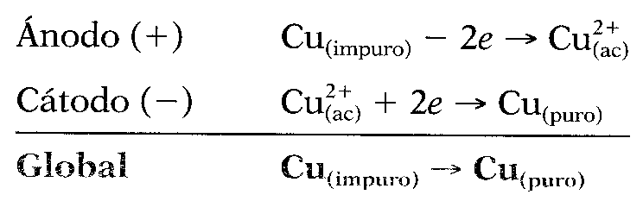
Tema 12. Metales. Procesos Metalúrgicos. Metales representativos
uned
3. Metalurgia. Procesos de obtención de los metales
Refinado electrolítico. Es el procedimiento más utilizado
Se emplea para refinar Cu, Al, Au, Ag, Zn, Cd, Pb, Sn…
El proceso se produce en fase acuosa (excepto para el Al, que se aplica sobre el metal fundido).
Se utiliza una cuba electrolítica en la que el metal impuro hace de ánodo (reacción de oxidación) y en el cátodo (reducción) se deposita el metal puro. El potencial de la cuba se controla para evitar la deposición de otros metales.
Fusión por zonas. Se emplea para obtener metales con un alto grado de pureza, como en el caso del silicio
Se aplica cuando las impurezas son más solubles en el metal fundido que en el metal sólido. Al desplazar lentamente una barra de metal con impurezas a través de un calefactor, las impurezas se concentran en la fase líquida y se desplazan de la fase sólida.
13

Slide 14
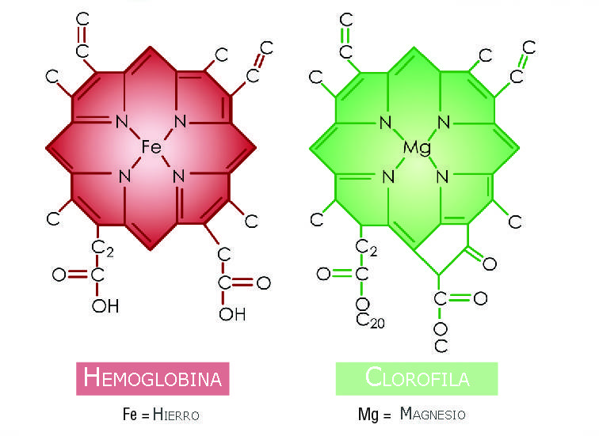
Tema 12. Metales. Procesos Metalúrgicos. Metales representativos
uned
12.9.1. Magnesio. Metalurgia del magnesio
6º lugar en abundancia en la corteza terrestre (~2,5% en masa)
Contenido en carbonatos y sulfatos naturales: carnalita (KCl·MgCl₂·6H₂O) magnesita (MgCO₃), dolomita (MgCO₃·CaCO₃) y epsomita (MgSO₄·7H₂O)
Fuente principal: salmueras o concentrados de agua marina con [Mg²⁺]~0,13%
Esencial para vida animal y vegetal, interviene en procesos enzimáticos. Presente en el pigmento verde de la clorofila, y con rol relevante en la fotosíntesis.
Aplicaciones:
Aleaciones ligeras con aluminio para industria aeronáutica y estructuras metálicas
Metal Dow: aleación Mg·Al con Mn y Zn con muy buena relación peso/resistencia, en fabricación de aviones, automóviles y vagones de tren
En estado puro: electrodo de sacrificio para prevenir corrosión
Usos medicinales y alimenticios
14

Slide 15
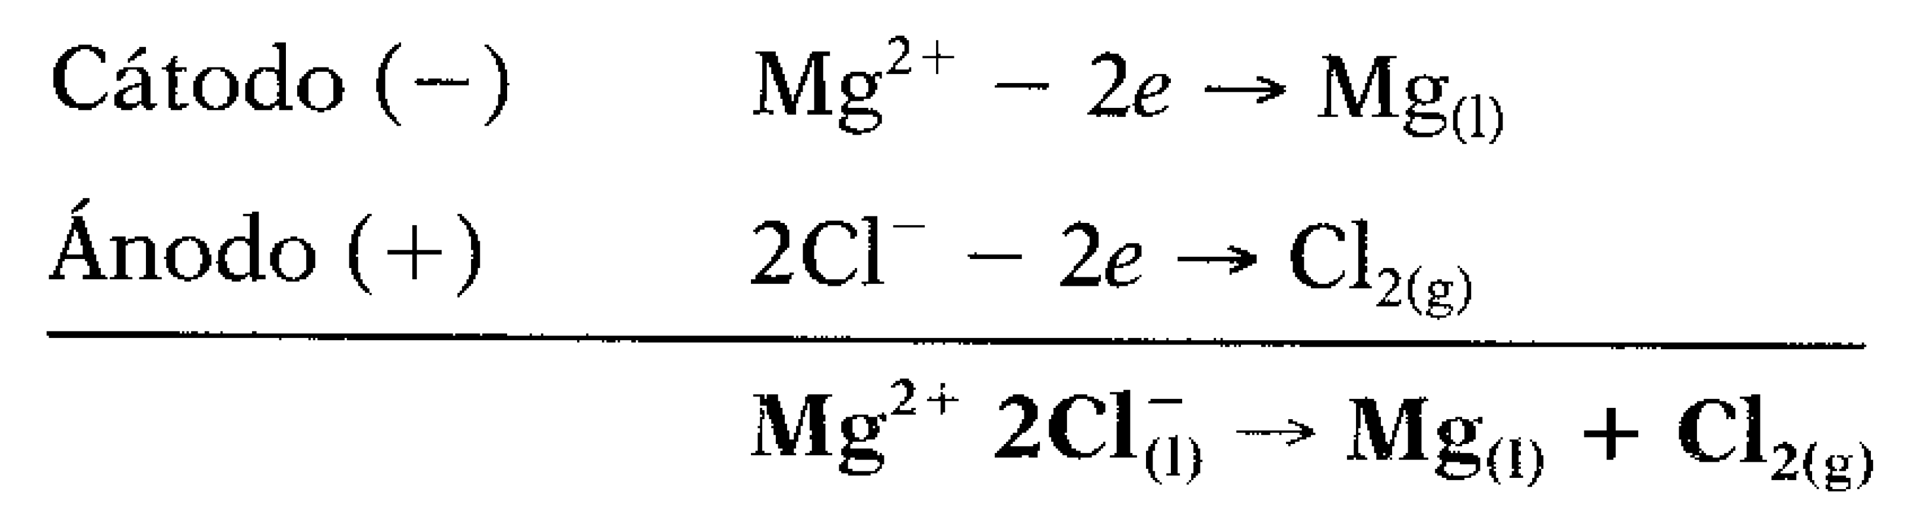
Tema 12. Metales. Procesos Metalúrgicos. Metales representativos
uned
12.9.1 Magnesio. Metalurgia del magnesio
Metalurgia del magnesio: 1) usando MgCl₂ como precursor
Concentración y preparación de la mena
Se concentra el mineral, se disuelve en disolución acuosa de HCl y se filtra para separar residuo insoluble
Se precipita Mg(OH)₂ de la disolución mediante lechada de cal apagada, dado que el producto de solubilidad del Mg(OH)₂ es más bajo que el del Ca(OH)₂.
Se filtra la suspensión, se seca y neutraliza con HCl concentrado para obtener MgCl₂ en disolución y luego en forma sólida por evaporación
Reducción de la sal a metal
El MgCl₂ se seca, se funde y se somete a electrólisis en atmósfera inerte en una cuba de acero inoxidable (cátodo) con ánodo de grafito.
Se añade NaCl para mejorar conductividad del baño y rebajar punto de fusión
El magnesio, menos denso que el baño, se retira por la parte superior de la cuba
15

Slide 16
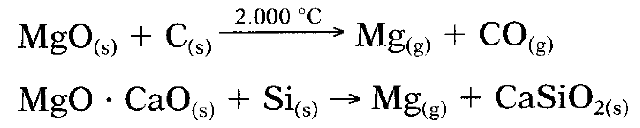
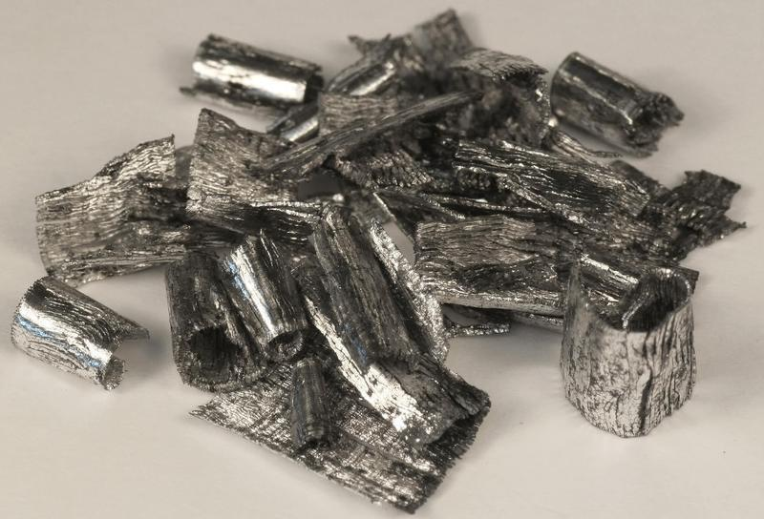
Tema 12. Metales. Procesos Metalúrgicos. Metales representativos
uned
12.9.1 Magnesio. Metalurgia del magnesio
Metalurgia del magnesio: 2) a partir del MgO como precursor
Reducción térmica del MgO con carbón de coque a 2000 °C
El Mg se desprende en forma de vapor y se enfría rápidamente para evitar proceso inverso de oxidación
Alternativa: reducción con silicio, que permite trabajar a menor temperatura (1200°C) y da Mg más puro, aunque es más caro
En este caso, la materia prima son una mezcla de óxidos de Ca y Mg obtenidos por calcinación de dolomita
Se separa el silicato cálcico como escoria
El Mg metálico arde en el aire con llama muy brillante formando MgO (magnesia) y Mg₃N₂.
Uso en bengalas para señales luminosas, bombas incendiarias y fuegos pirotécnicos
16

Slide 17
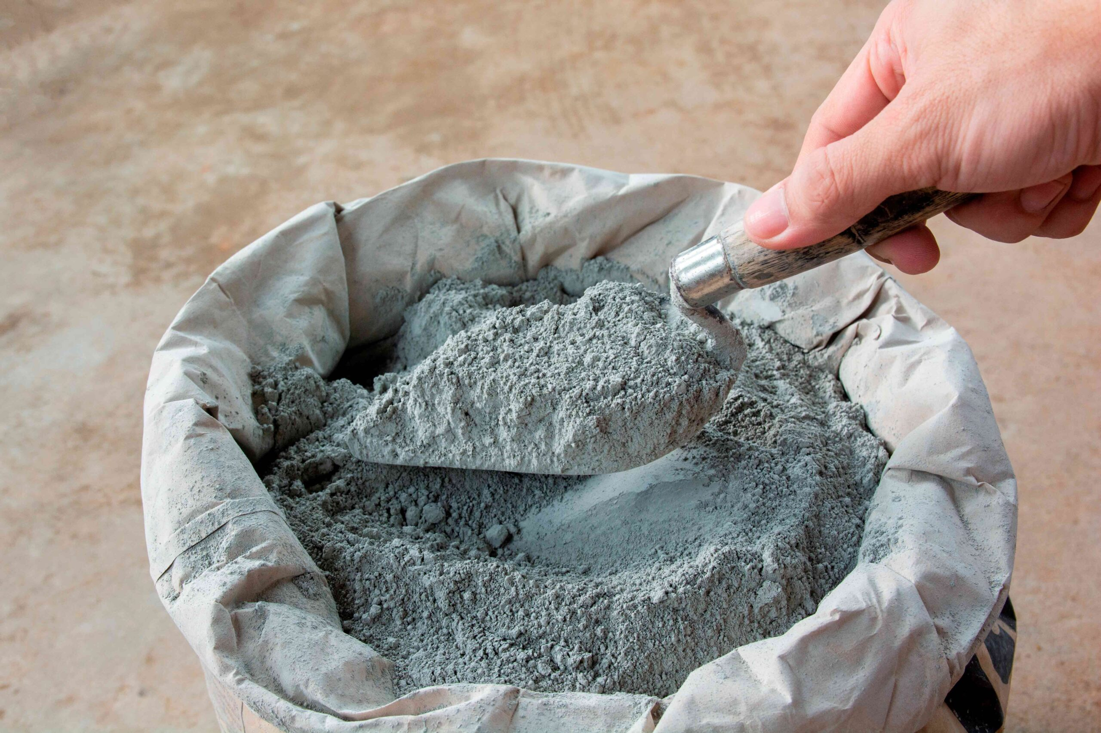
Tema 12. Metales. Procesos Metalúrgicos. Metales representativos
uned
12.13.2 Materiales de construcción: cemento Portland
Aglomerante hidráulico de mayor uso en construcción
Su volumen de producción se usa como índice para medir grado de desarrollo de un país
Formado por mezcla de silicatos y aluminatos de calcio, con otros componentes como el óxido férrico.
Fabricación del cemento
Proceso de calcinación a 1500 °C en un horno rotatorio (kiln) de una mezcla pulverizada de caliza y arcilla
El producto de la calcinación (clínquer) se muele con pequeñas cantidades de yeso (que facilita el fraguado) para obtener el cemento.
Uno de los problemas es la dosificación de la materia prima de acuerdo a la composición necesaria para obtener determinadas propiedades del clínquer.
Importancia del orden en que se van sucediendo la reacciones en el kiln.
17

Slide 18
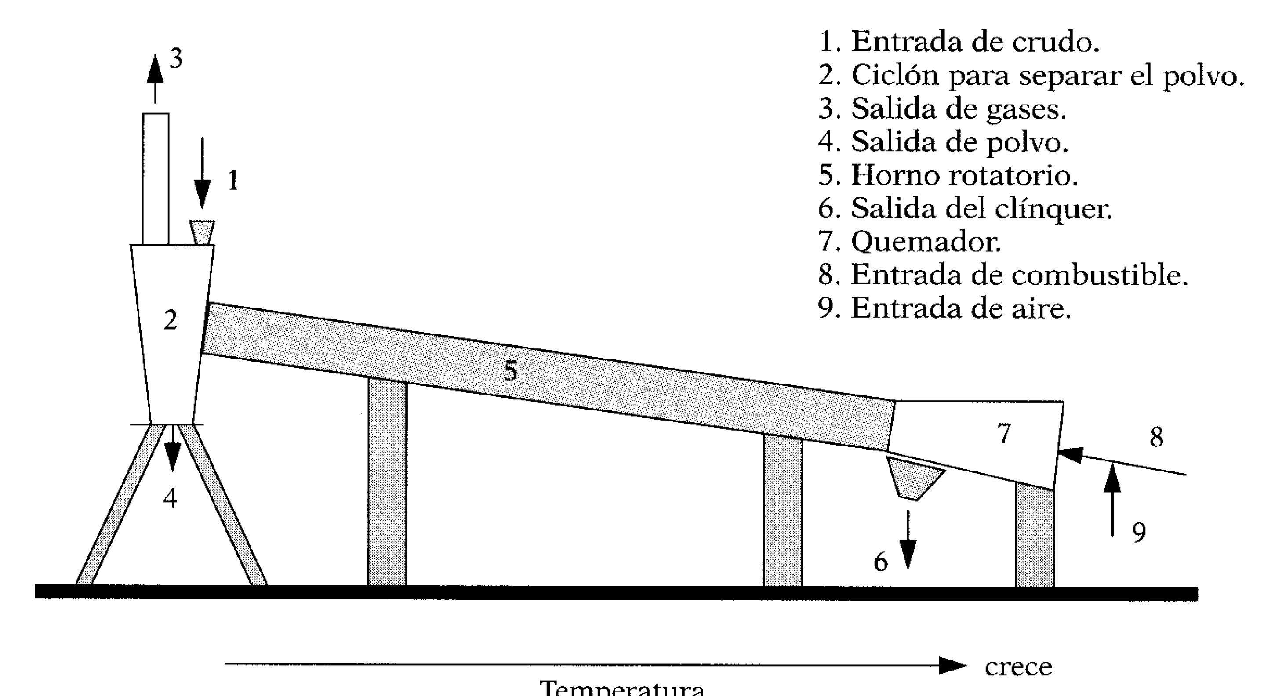
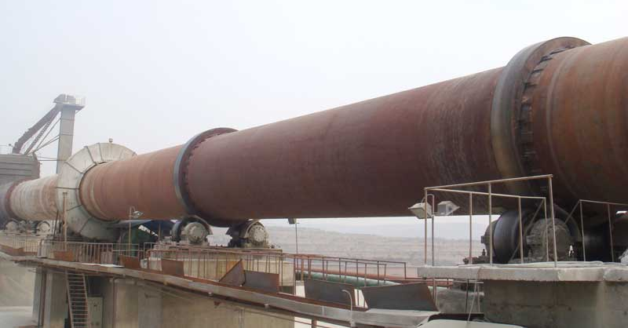
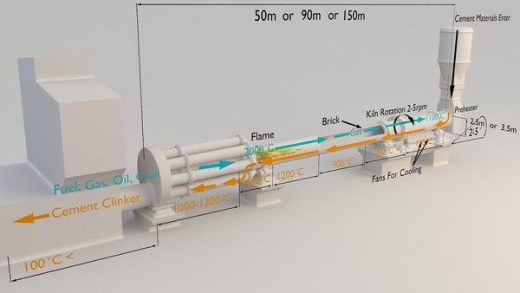
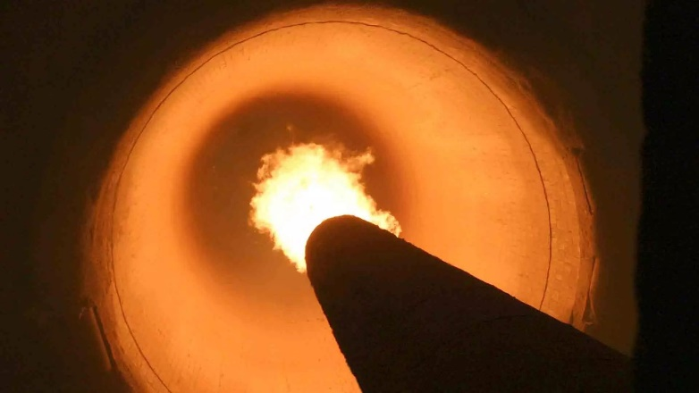
Tema 12. Metales. Procesos Metalúrgicos. Metales representativos
uned
12.13.2 Materiales de construcción: cemento Portland
Horno kiln para fabricar cemento Portland
18

Slide 19
Tema 12. Metales. Procesos Metalúrgicos. Metales representativos
uned
12.13.2 Materiales de construcción: cemento Portland
Proceso de calcinación: reacciones dependientes de la temperatura
Para T ~ 900°C: arcilla se deshidrata y sus componentes se transforman en óxidos
Para T entre 900 a 1000 °C: la caliza se descompone en CO₂ y CaO.
Para T > 1000 °C y hasta 1500 °C, se suceden las siguientes reacciones en este orden:
Fe₂O₃, Al₂O₃ y CaO se combinan en proporción 1:1:4 para dar aluminoferrito tetracálcico (Al₂O₃ · Fe₂O₃ · 4CaO)
Formación de óxidos de Al y Fe. Dos posibilidades:
Si la proporción Al₂O₃ / Fe₂O₃ > 1 (más frecuente) el Al₂O₃ sobrante reacciona con CaO en proporción 1:3 para dar aluminato tricálcico (Al₂O₃ · 3CaO)
Si la proporción Al₂O₃ / Fe₂O₃ < 1, el exceso de Fe₂O₃ reacciona con CaO en proporción 1:2 para dar ferrito dicálcico (Fe₂O₃ · 2CaO)
El SiO₂ se combina con CaO se combinan para formar silicato dicálcico (SiO₂ · 2CaO)
El CaO sobrante se combina con el silicato dicálcico (SiO₂·2CaO) para dar silicato tricálcico (SiO₂ · 3CaO). Si aún sobra CaO queda como cal libre; si falta se forman distintas proporciones de silicatos di- y tri-cálcico.
19

Slide 20
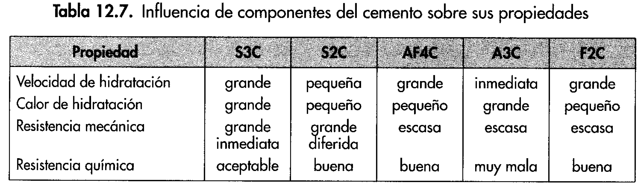
Tema 12. Metales. Procesos Metalúrgicos. Metales representativos
uned
12.13.2 Materiales de construcción: cemento Portland
Según estas reacciones, los constituyentes en los distintos tipos de cemento son:
Tipo | Constituyente
S3C | Silicato tricálcico (SiO₂ · 3CaO)
S2C | Silicato dicálcico (SiO₂ · 2CaO)
AF4C | Aluminoferrito tetracálcico (Al₂O₃·Fe₂O₃·4CaO)
A3C | Aluminato tricálcico (Al₂O₃·3CaO)
F2C | Ferrito dicálcico (Fe₂O₃·2CaO)
Ver apartados: Propiedades de los cementos y Fraguado y endurecimiento
20

Slide 21
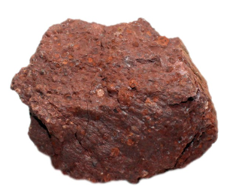
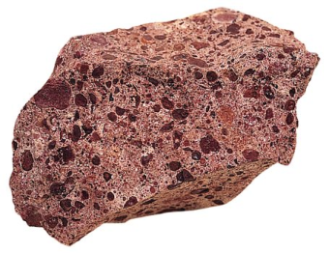
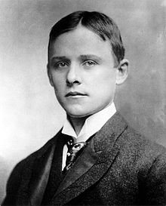
Tema 12. Metales. Procesos Metalúrgicos. Metales representativos
uned
13. Aluminio: fuentes y métodos de obtención
Uno de los metales más abundantes en la corteza terrestre (~8% en peso)
Muy reactivo, no aparece en forma libre. Minerales como bauxita (Al₂O₃·2H₂O) y corindón (Al₂O₃) y en varios silicatos.
Segundo metal más usado después del hierro
Metalurgia del aluminio
Hasta 1886 no se consiguió un método de producción industrial adecuado: el método Hall basado en la electrólisis de la bauxita fundida.
Se obtiene aluminio con una pureza de entre 99% a 99,9% utilizable directamente para muchas aplicaciones
El proceso metalúrgico incluye varias etapas:
Purificación de la bauxita (método Bayer)
Precipitación de la alúmina
Deshidratación del hidróxido de aluminio
Electrólisis del óxido
Refino del aluminio (solo para mayor pureza)
Charles Martin Hall
(1863 - 1914)
21

Slide 22
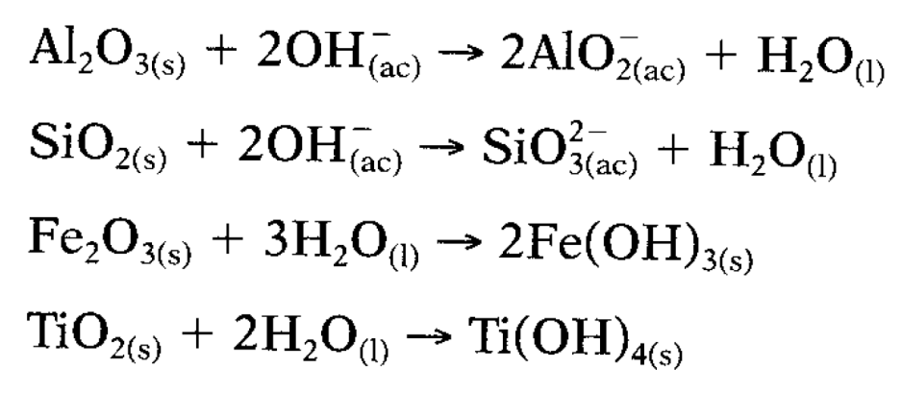
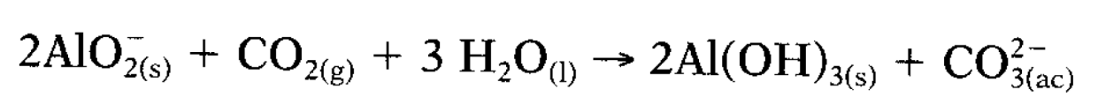
Tema 12. Metales. Procesos Metalúrgicos. Metales representativos
uned
13. Aluminio: fuentes y métodos de obtención
Purificación de la bauxita
Tratamiento de purificación para la eliminación de impurezas (SiO₂, óxidos de hierro, TiO₂) mediante la digestión de la bauxita con una solución concentrada de NaOH (método Bayer).
Se solubilizan sílice y alúmina (en forma de aluminatos y silicatos) y las impurezas de hierro y titanio (insolubles) se separan por filtración.
Precipitación de la alúmina
La disolución (aluminatos y silicatos) se acidula mediante CO_{2(g)} y precipita el hidróxido de aluminio mientras el silicato sódico queda en la solución
22

Slide 23
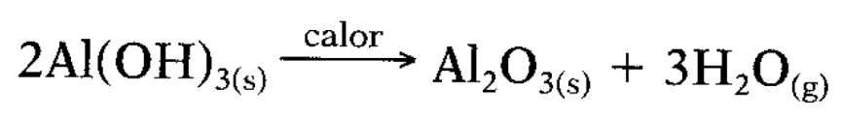
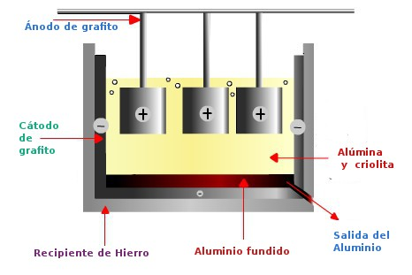
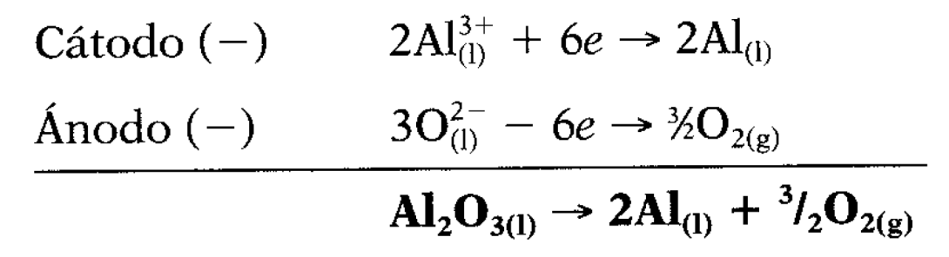
Tema 12. Metales. Procesos Metalúrgicos. Metales representativos
uned
13. Aluminio: fuentes y métodos de obtención
Deshidratación del Al(OH)₃
El hidróxido se calienta a 1000ºC en un horno rotatorio para obtener alúmina seca (Al₂O₃).
Electrólisis del óxido
Cuba electrolítica de hierro aislada con refractarios y recubierta internamente por grafito (cátodo), y con electrodos también de grafito (ánodo)
El Al₂O₃ se mezcla con criolita (Na₃AlF₆) que actúa como fundente que permite rebajar la temperatura de fusión de 2045ºC hasta los 1000ºC.
Electrólisis a 4,5 V y J = 1 A/cm² produce deposición en aluminio líquido en el cátodo y el fondo de la cuba.
23

Slide 24
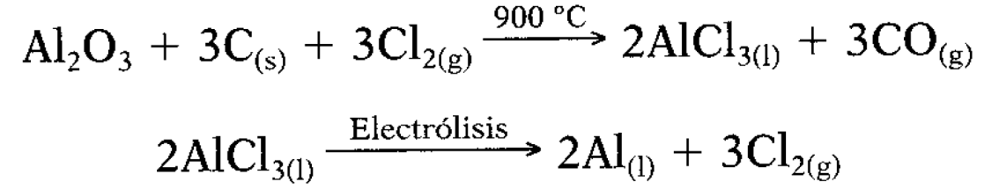
Tema 12. Metales. Procesos Metalúrgicos. Metales representativos
uned
13. Aluminio: fuentes y métodos de obtención
Refino del aluminio
Proceso de refino electrolítico con el baño formado en tres capas: aluminio fundido impuro en la base en contacto con el ánodo; una mezcla de criolita y de fluoruros (Al, Ba) como electrolito; capa superior de aluminio purificado que actúa como cátodo.
Se produce un trasiego de aluminio purificado a la parte superior mientras las impurezas van quedando en el fondo
El ánodo de grafito se va consumiendo durante el proceso de electrólisis del Al₂O₃ y debe ser reemplazado con frecuencia
Esto, junto al consumo de energía térmica para mantener la temperatura del baño, son los costes económicos principales del método Hall.
Se ha propuesto otro método de obtención a temperaturas más bajas (650ºC) mediante electrólisis del AlCl₃. Inconveniente: producir AlCl₃ a partir de la bauxita mediante reducción con carbono y cloro gaseoso.
24

Slide 25
Tema 12.
Metales. Procesos Metalúrgicos.
Metales representativos
(Parte I)
The end
Nota: Esta presentación no incluye todos los apartados del tema en el libro de texto base y l@s alumn@s deberán completar la información de forma personal de cara a su estudio
25

